Slide 1
타이타닉 호 좌초 사고
타이타닉 호의 생존자
예측하기

Slide 2
데이터 분석
Feature engineering
Model 만들기
INDEX
CrePAS 6th the first session

Slide 3
데이터 분석
Dataset 확인
각 feature 개별 분석

Slide 4
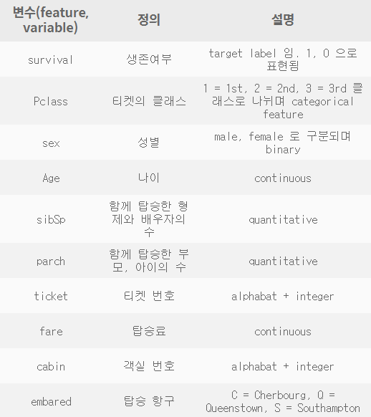
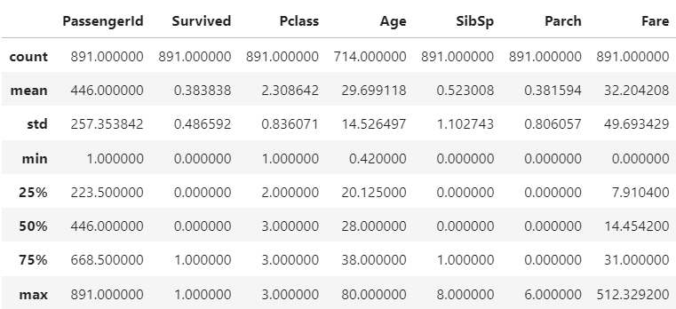
Dataset 확인
01
예측 하려는 목표
02
03
04
Pandas 라이브러리 를 사용한 데이터 셋 확인

Slide 5
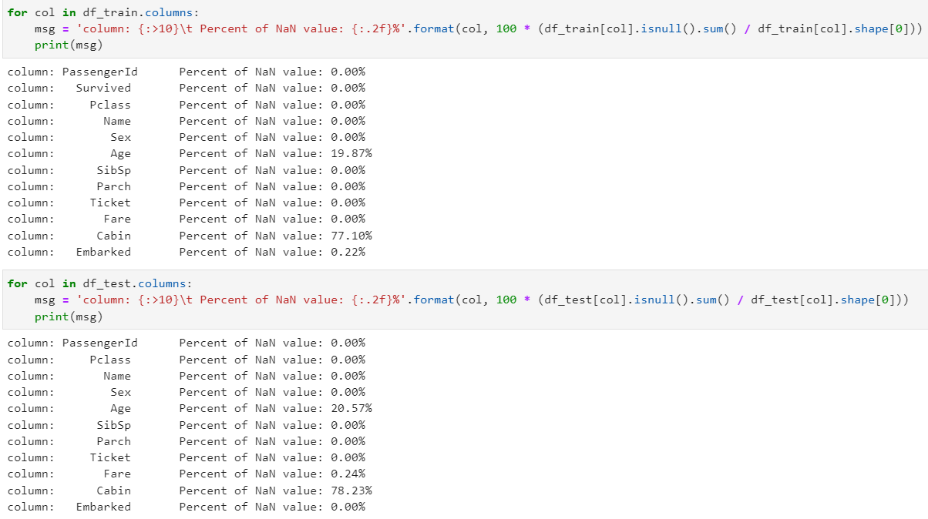
Dataset 확인
01
Null 데이터 확인
02
03
04
내가 지금 이 사람들에게 왜 프레젠테이션을 하는가?

Slide 6
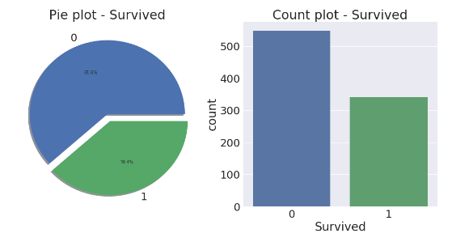
Dataset 확인
01
예측 하려는 Target label 확인
02
03
04
51.6%
38.4%

Slide 7
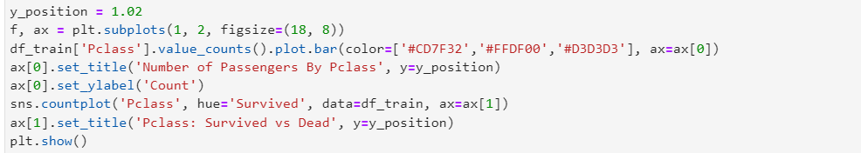
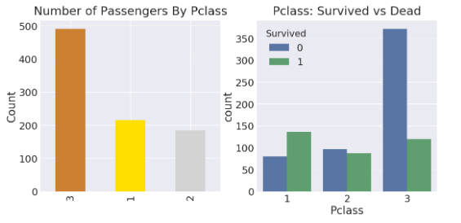
각 feature 분석
01
02
Pclass : 클래스가 높을 수록 생존 확률이 높아짐
03
04

Slide 8
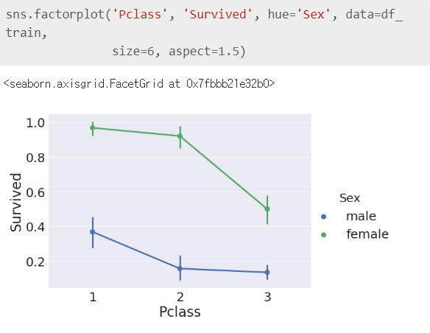
각 feature 분석
01
02
sex : 여성 생존률이 높으며 Pclass가 높을 수록 생존률 높음
03
04

Slide 9
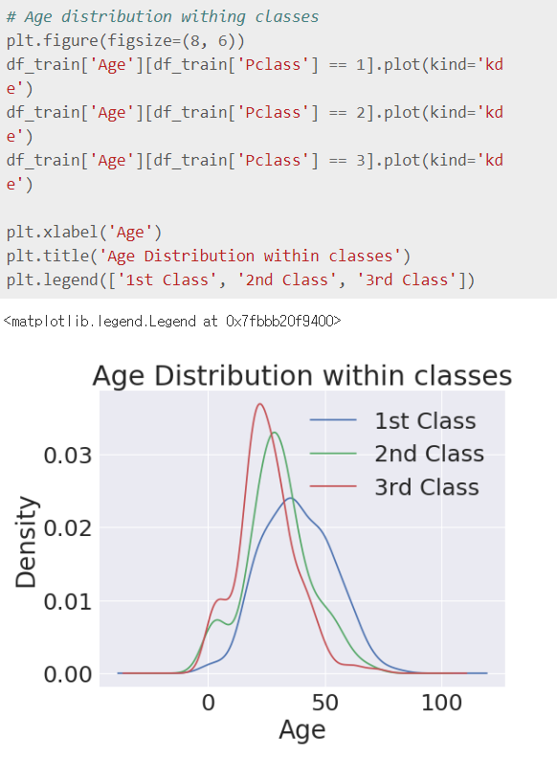
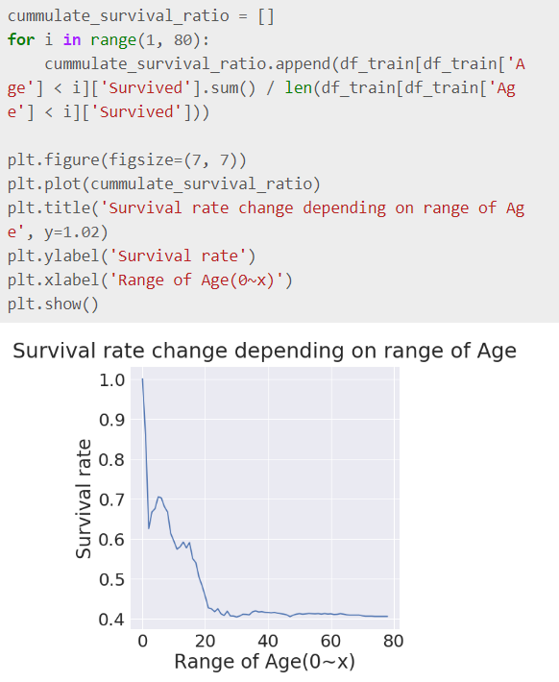
각 feature 분석
01
02
Age : class가 높을수록 나이 많은 사람이 많음 , 나이가 어릴수록 생존률이 높음
03
04

Slide 10
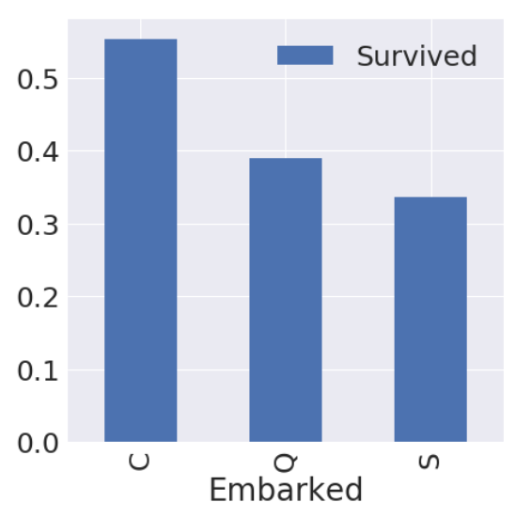
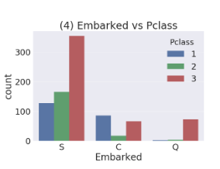
각 feature 분석
01
02
Embarked : 탑승 항구 S의 생존률이 가장 낮은 이유로 클래스가 사람이 많이 탑승했기 때문임
03
04

Slide 11
Feature Engineering

Slide 12
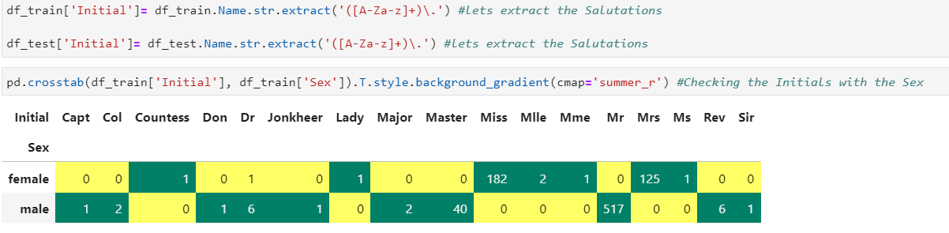
Null 채우기
01
Name 의 타이틀(miss,mr) 치환 을 이용한 이니셜 칼럼
02
03
04
05

Slide 13
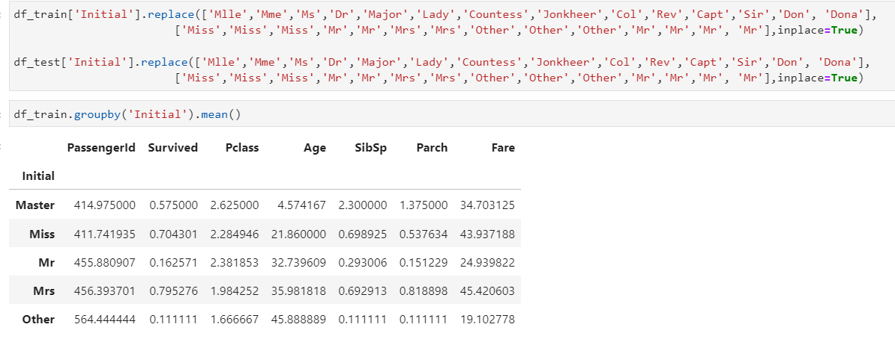
Null 채우기
01
여러가지 Initial을 Master, Miss, Mr, Mrs, Other
5가지로 치환 후 피쳐별 수치
02
03
04
05

Slide 14
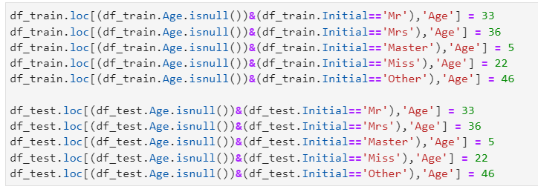


Null 채우기
01
Age의 평균을 이용해 Null 채우기
02
03
04
05
Null 이면서 Initial이 Other의 탑승객의 Age를 46으로 치환

Slide 15
Thank you

